Slide 1
Física 2 NRC 263
M. en C. Ramón Gustavo Contreras Mayén

Slide 2
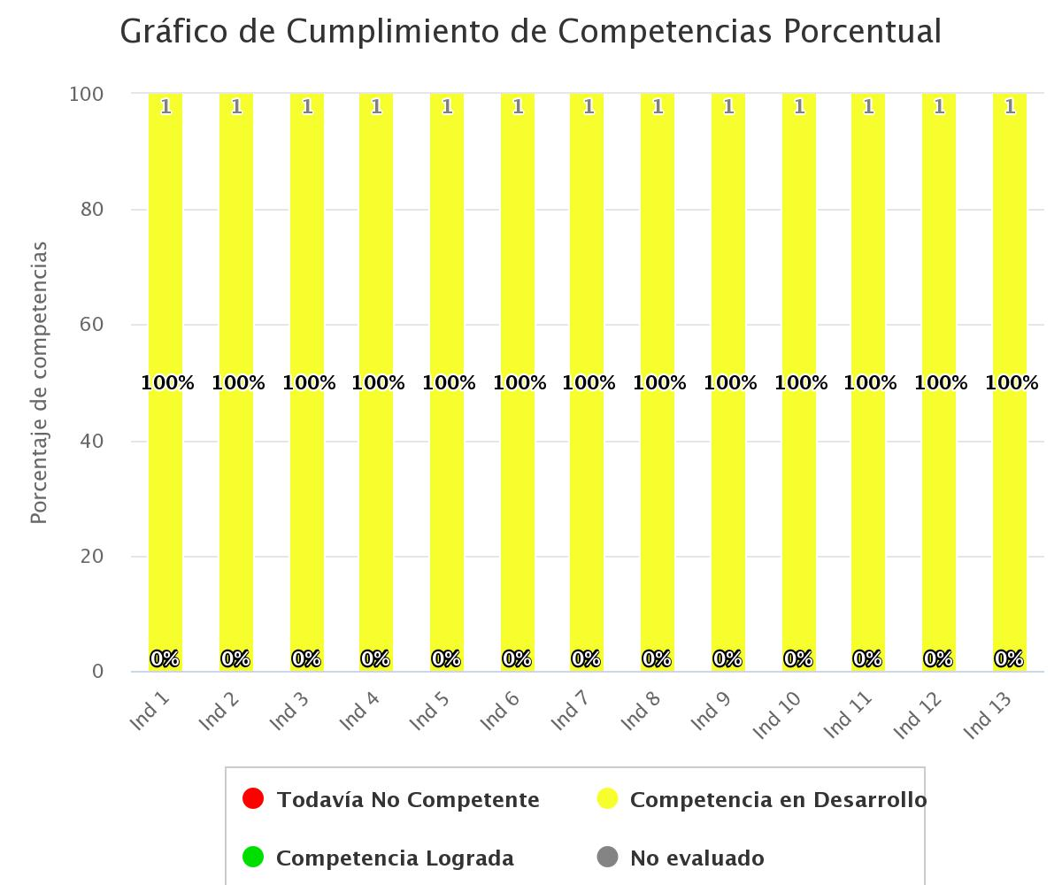
41A-L, 1er. Cuatrimestre, 1 alumno

Slide 3
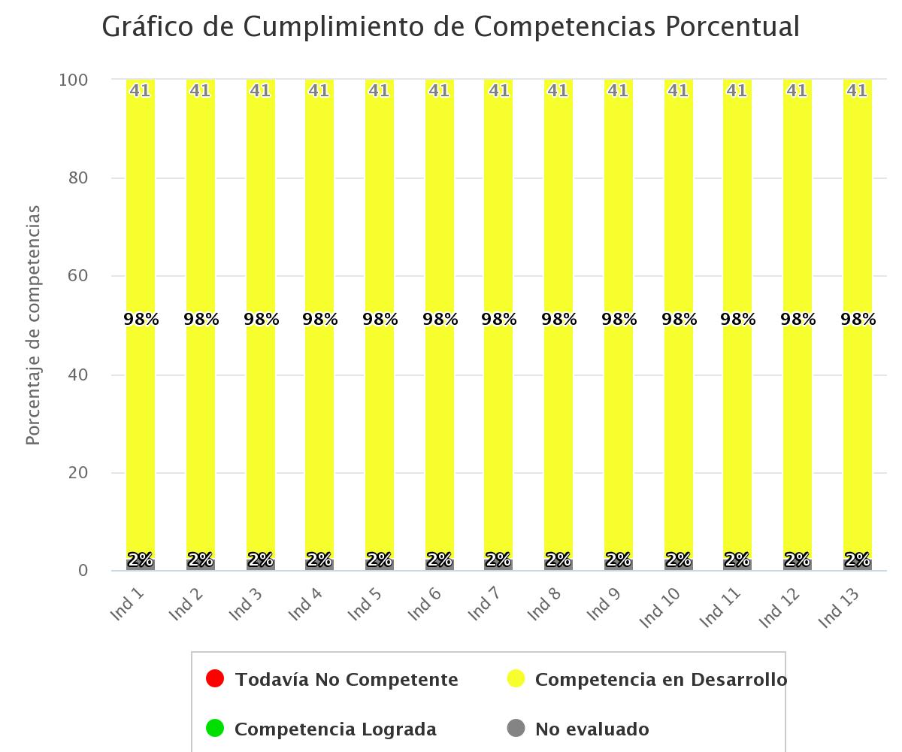
41A-L, 4º. Cuatrimestre, 41 alumnos

Slide 4

41A-L, 6º. Cuatrimestre, 2 alumnos

Slide 5
41B-B, 1er. Cuatrimestre, 1 alumno

Slide 6

41B-B, 4º. Cuatrimestre, 21 alumnos

Slide 7
41C-B, 2º. Cuatrimestre, 1 alumno

Slide 8

41C-B, 4º. Cuatrimestre, 20 alumnos

Slide 9
41C-B, 6º. Cuatrimestre, 1 alumno

